Slide 1


















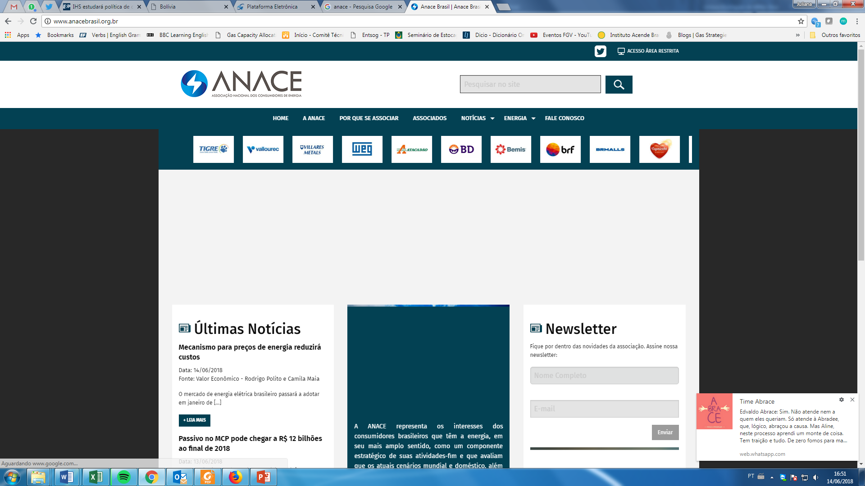


Audiência Pública CD-CICS
3 anos da Nova Lei do Gás
07/05/2024

Slide 2

Quem somos?
O Fórum das Associações Empresariais Pró-Desenvolvimento do Mercado de Gás Natural (Fórum do Gás) iniciou suas atividades no início de 2012 com o objetivo de discutir e propor medidas de estímulo ao setor, buscando expandir e diversificar a oferta e elevar a competitividade do gás natural no país.
Atualmente congrega 19 associações que atuam em diversos segmentos da cadeia: consumo, produção, comercialização, autoprodução, cogeração e geração de energia elétrica, os quais tem o gás natural como um recurso estratégico no desenvolvimento de suas atividades.

Slide 3
Princípios do Fórum do Gás
Estímulo à diversificação e ampliação da oferta de gás natural
Redução de barreiras e assimetrias regulatórias => fortalecimento do regulador
Maior competitividade, transparência e isonomia aos preços atualmente praticados
Desenvolvimento do livre mercado => maior liquidez e racionalidade dos custos
Integração e eficiência no uso do gás natural no contexto de transição energética

Slide 4






Quadro institucional
Associações Coordenadoras:
Demais Associações Participantes:

Slide 5
O que avançou?
Acesso de Terceiros às infraestruturas essenciais
Acesso de outros supridores ao transporte
Entrada de outros ofertantes no comércio de gás, sobretudo na Região Nordeste
Redução do market-share da Petrobras
Transparência dos contratos de suprimento firmados para o mercado cativo
Esforço estadual para aprimoramento do arcabouço regulatório dos serviços locais de gás canalizado

Slide 6
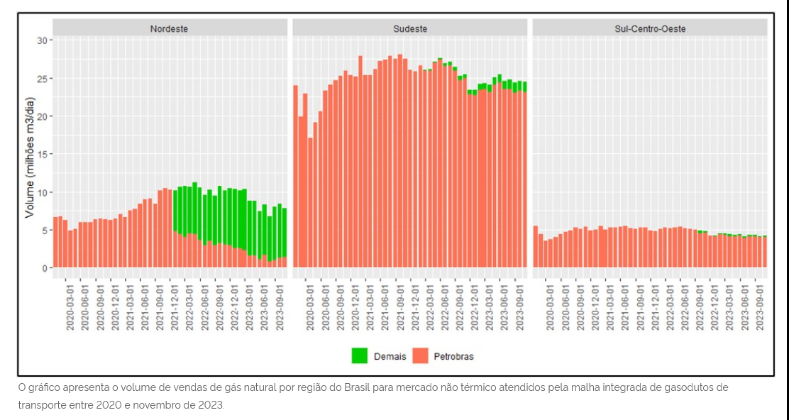
Retrato do avanço
Fonte: ANP

Slide 7
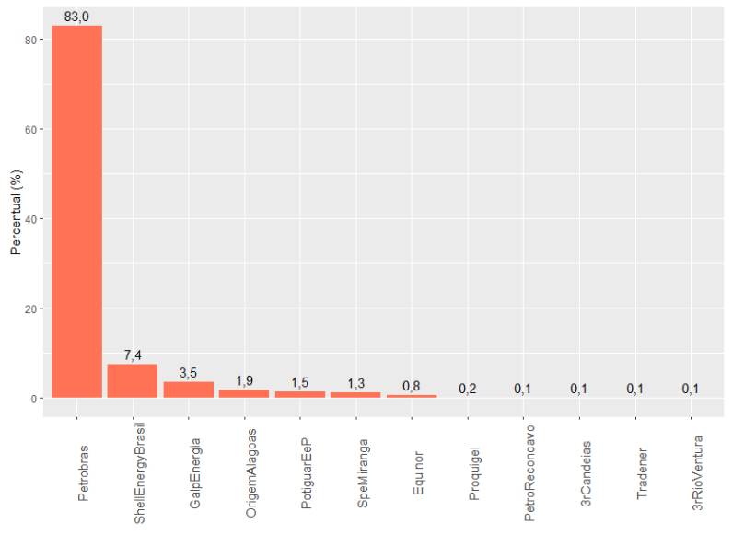
Porém...
O mercado ainda é muito concentrado...
Fonte: ANP

Slide 8
E quais os efeitos dessa concentração?
O preço ainda é muito alto!
Petrobras ainda é a marcadora dos preços ao mercado
Preço indexado ao óleo e marcadores internacionais
Redução da “Competitividade” percebida no momento inicial
Fonte: ABRACE

Slide 9
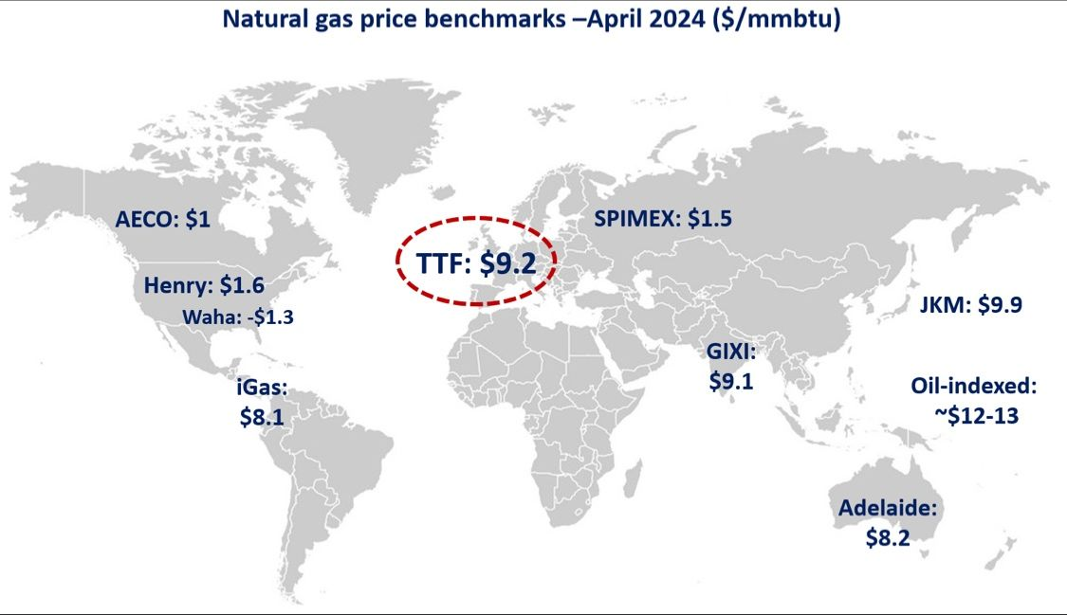
E quais os efeitos dessa concentração?
Brasil tem um dos preços de gás mais caros do mundo!
Brasil
Fonte: IEA

Slide 10
E quais os efeitos dessa concentração?
E ainda possui muito potencial de produção!
50% do Gás produzido é reinjetado
↓ produção
↓ renda (royalties, participações governamentais)
↓ oferta
↑ preço (insumo impacto na produção industrial)

Slide 11
O que pode ser feito?
Harmonização
Regulatória e Operacional
transparência
Previsibilidade
Política Energética clara e coesa => sem subsídios cruzados que onerem o gás
Avançar com a Regulação da Nova Lei do Gás
Programas de Desconcentração da Oferta
Sinergia entre a regulação federal e estadual

Slide 12
O que pode ser feito?
Previsibilidade para as operações e negociações
  Políticas coesas para permitir maior competitividade neste mercado
  GpE x Plano Biometano
  Regulação da Nova Lei do Gás
    Melhor a acessibilidade e reduzir custo
    Melhorar a operacionalidade entre redes (integração da cadeia)

Slide 13
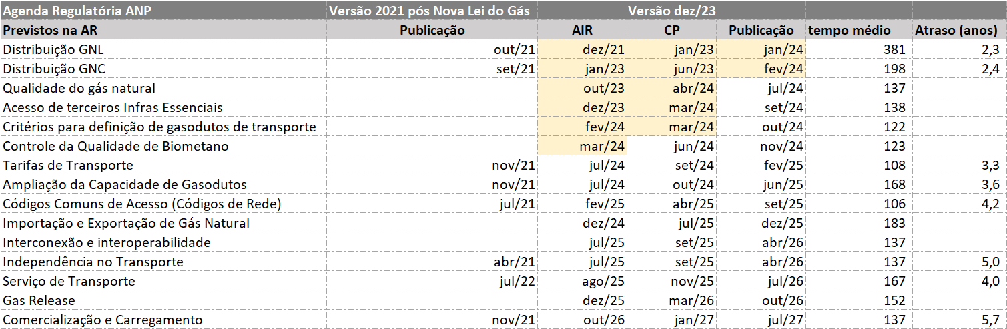

O que pode ser feito?
Fonte: Elaboração própria, a partir da AR ANP
Atraso médio de 4 anos, desde a publicação da Nova Lei do Gás

Slide 14
O que pode ser feito?
2) Desenvolver ambiente propício à negócio
  Redução da concentração
  Aumento da liquidez
  Aumento da flexibilidade
Opções:
Políticas de Gas Release
Incentivo ao desenvolvimento de ferramentas de flexibilidade.
Ex: estocagem e conexão terminais GNL à malha

Slide 15
O que pode ser feito?
3) Harmonização e redução de conflitos federativos
  Reconhecido esforço estadual, mas é preciso mais: CUSD spot e otimização de investimentos (ex: subida da serra)
  Pode ser necessário estabelecer Plano de Incentivos para incentivar a harmonização
  Conflitos Federativos
    Classificação da infraestrutura com base na eficiência global entre redes (modicidade tarifária) e segurança do abastecimento

Slide 16
Mensagens Finais:
O gás natural é e continuará sendo um grande vetor de mudança ao setor energético brasileiro
Para isso, a competitividade dos preços e a previsibilidade da oferta são fatores decisivos
A Política Energética, incluindo a importância do Congresso Nacional nessa missão, deve considerar:
Aumentar o potencial da oferta => restruturação a um mercado competitivo, de fato
O papel do gás na transição => status atual de emissões do país (matriz energética e de setores energointensivos);
Direcionamento de incentivos que irão de fato beneficiar o país => aumento de arrecadação, empregos e renda

Slide 17
FIM

